Slide 1
Cpp2Go
מציגים: רזיאל ושילה

Slide 2
הרעיון לפרויקט
אז למה בחרנו דווקא ברעיון הזה לפרויקט?
אהבנו את הנושא והתעניינו בו.
רצינו פרויקט שמכיל הרבה פיתוח של קוד.
רצינו לעזור למתכנתים חדשים לפתור בעיות שאנחנו נתקלנו בהם, על ידי יצירת הכלי השימושי הזה.

Slide 3
הצגת הפרויקט
הפרויקט הוא בעצם Transpiler – מתרגם שפות קוד. בפרויקט מוצגות שתי תיבות טקסט, אחת לקלט והשנייה לפלט. בעצם מכניסים קטע קוד מסוים בשפת CPP כקלט והתוכנית מבצעת תרגום של הקוד לשפת GO.
מטרת הפרויקט היא להקל על מתכנתים שחדשים בפיתוח אחת השפות, ורוצים ללמוד על ההבדלים בין השפות או איך לבצע פעולה מסוימת בכל אחת משפות התכנות.
קהל היעד הוא בעיקר מתכנתים - חדשים או שסתם רוצים להכיר יותר את השפות. כמו שכבר אמרנו, הפרויקט נועד להקל על מתכנתים חדשים בשפות האלה ויעזור להם לפתור בעיות שהם נתקלים בהם, וללמוד על כל אחת מהשפות.

Slide 4
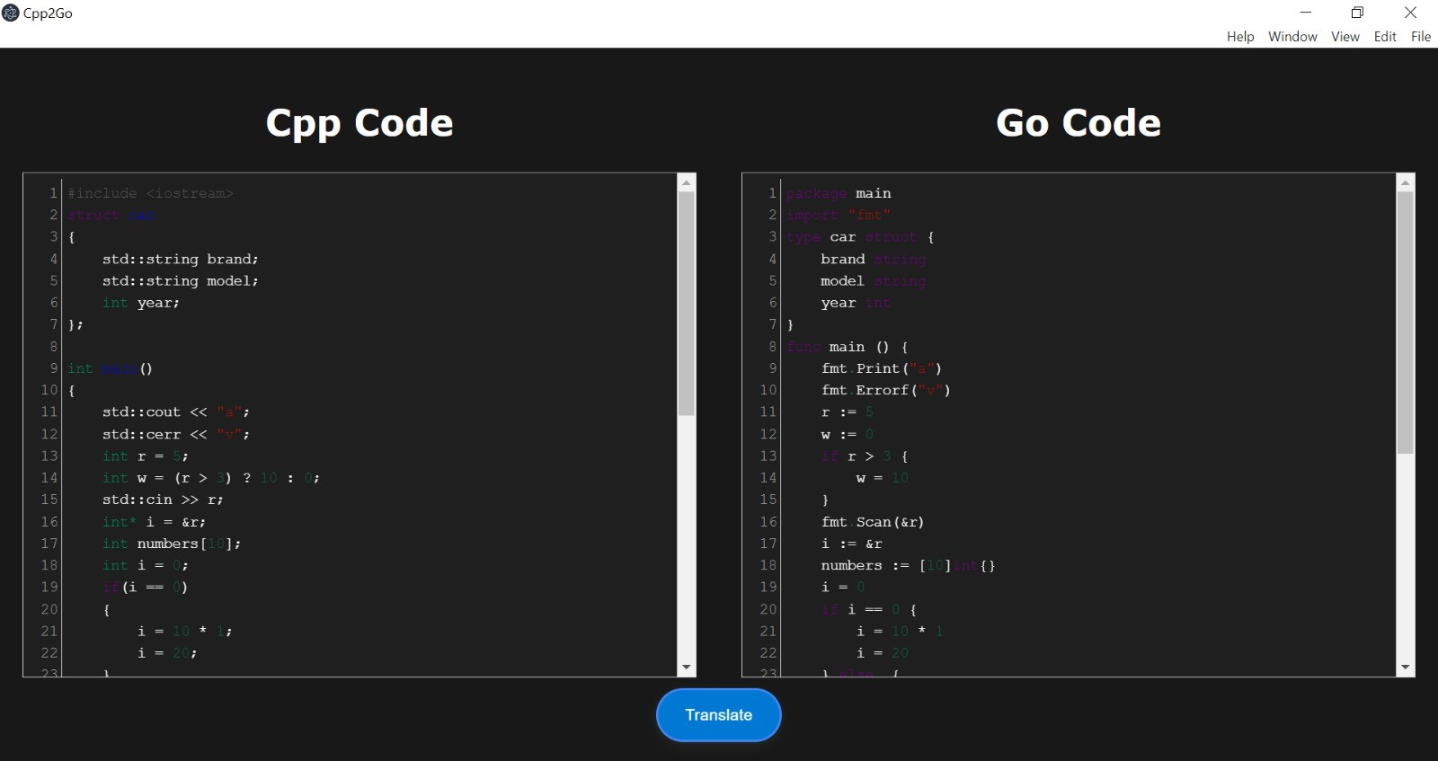

Slide 5
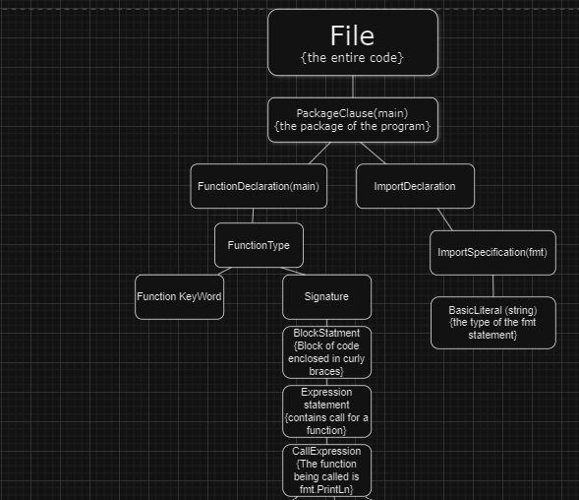
ליבה טכנולוגית
הליבה הטכנולוגית של הפרויקט היא המעבר בין שני העצים של השפות AST)).
העץ הוא מבנה ייצוגי של הקוד שבנוי לפי סדר הקוד. כל צומת בעץ מייצגת קטע קוד מסוים.
המעבר/התרגום בין העצים הוא החלק העיקרי של הפרויקט שלנו.

Slide 6
פיצ'ר 1 – ניתוח לקסיקלי
ניתוח לקסיקלי זה השלב הראשון בפרויקט בו אנחנו לוקחים את הקוד שאנחנו מקבלים ומפרקים אותו לקבוצות. הקבוצות מחלוקות לפי קטגוריות ומסודרות לאחר השלב הזה ברשימה מסוימת. כל חלק ברשימה נקרא טוקן (token).
בהתחלה מזהים את הטוקנים, אחרי זה מסווגים אותם לקבוצות שונות, ואז בודקים כל טוקן האם הוא תקין תחבירית.

Slide 7
פיצ'ר 2 – ניתוח סינטקטי
בשלב זה אנחנו מבצעים כמה בדיקות על רשימת הטוקנים. הבדיקה מוודאת שהסדר של הקוד תקין, ואין קטעי קוד שמדלגים אחד על השני, או לא הגיוניים בסדר הלוגי של התוכנית.
בניתוח לקסיקלי ביצענו בדיקות בשביל כל טוקן וטוקן בנפרד, פה אנחנו מבצעים בדיקות בשביל קטעי קוד גדולים ומשמעותיים יותר.
בנוסף, לאחר הבדיקה, יוצרים AST, עץ המייצג את הקוד בסדר שלו. יוצרים את העץ לקוד שקיבלנו כקלט.

Slide 8
פיצ'ר 3 – תרגום וייצוא הקוד
בסוף השלב הזה אנחנו כבר מייצאים את הקוד בשפת GO, את קוד הפלט.
בהתחלה אנחנו עוברים בכל צומת בעץ שכבר בנינו. בכל צומת שאנחנו עוברים אנחנו מתרגמים אותה על פי חוקים מסוימים, וככה יש לנו עץ חדש שנבנה בשביל קוד הפלט.
לאחר מכן אנחנו עוברים שוב על העץ, אך הפעם של קוד הפלט, ומתרגמים אותו לקוד ממשי בשפת GO.

Slide 9
פיצ'ר 4 – ממשק למשתמש (GUI)
בשלב זה יצרנו ממשק שייראה נוח ומזמין בשביל המשתמש.
התחלנו בלעצב שתי תיבות טקסט שייראו פחות או יותר כמו google translate.
ולאחר מכן הוספנו צבעים ועיצוב אישי. רצינו שהממשק ייראה ממש כמו עורך קוד אמיתי וכמה שיותר יפה ונקי.
יש לציין כי היה עיצוב ראשוני, ולאחר מכן בספרינט בית פיתחנו עיצוב חדש.

Slide 10
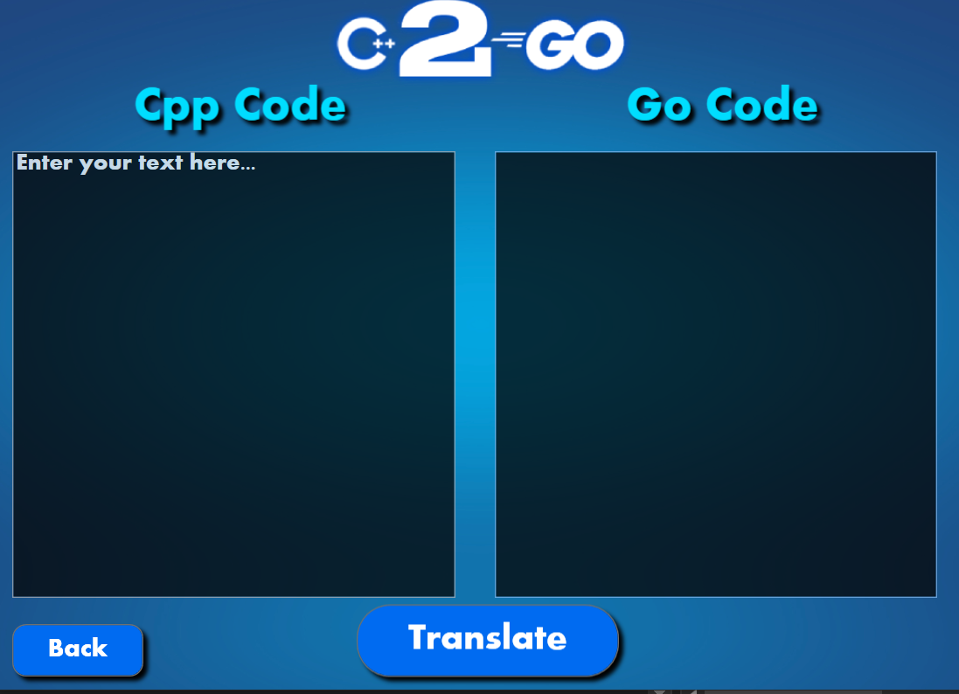
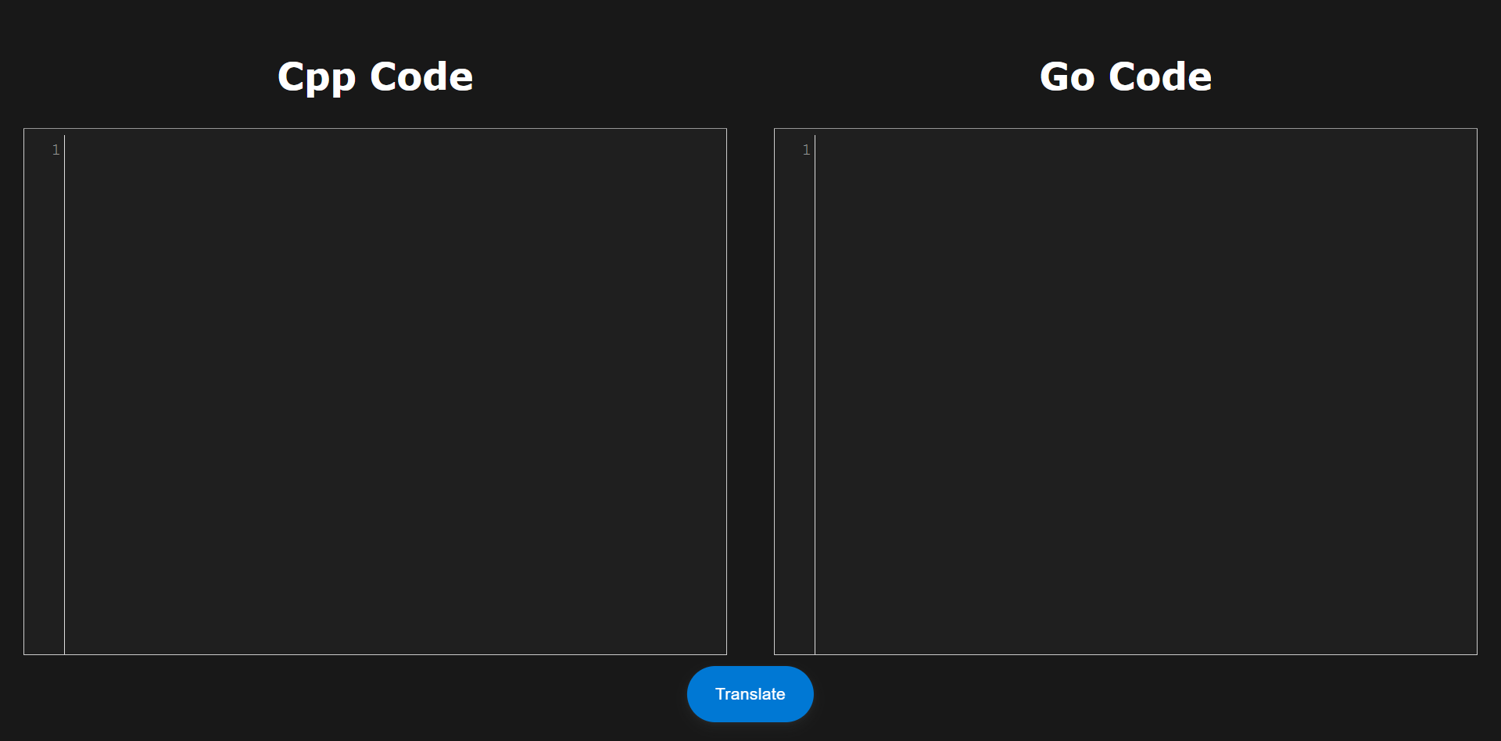
GUI סופי
GUI ראשוני

Slide 11
נקודת מבט אישית
רגע בו חווינו הצלחה – הרגע הזה ממש, שבו אנחנו מציגים את הפרויקט. בתחילת השנה הדרך הייתה נראית ארוכה ומסובכת, ולאט לאט דברים התבהרו ונכנסנו לקצב עבודה טוב. כמובן שכל פיצ'ר שעובד טוב ומשתלב בפרויקט היה משמח והרגשנו טוב שהצלחנו.
רגע בו חווינו אתגר – בתחילת המלחמה היה לנו קשה לחזור לעבודה ובגלל זה התעכבנו בעבודה שלנו בפרק זמן של ספרינט שלם. זאת אומרת שבכל הספרינט הראשון עדיין לא התחלנו לתכנת, והיינו עסוקים במחקר מופשט של הפרויקט. האיחור הזה הכניס אותנו ללחץ והיה קשה לתפקד. התמודדנו על ידי עזרה מהצוות והסתכלות מעמיקה על כל חלק בפרויקט ופחות מלמעלה.

Slide 12
דבר חשוב שלמדנו
הדבר הכי חשוב שלמדנו הוא עבודת צוות.
מעבר ליכולות תכנות או למידה מסוימות, למדנו איך לעבוד בצוות ואיך לשתף אחד את השני בקשיים מסוימים. בנוסף למדנו לעבוד בצורה שבה עובדים בתעשייה פחות או יותר.

